Slide 1
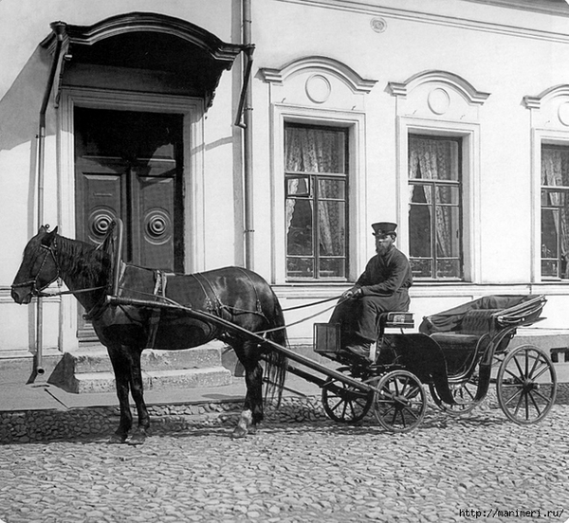
Путешествие в прошлое светофора
Когда-то давно, когда не было машин, люди передвигались на лошадях

Slide 2
Путешествие в прошлое светофора
Для того чтобы не заблудиться, на дорогах устанавливали указатели, которые помогали людям ориентироваться, куда надо ехать

Slide 3
Путешествие в прошлое светофора
Появились первые регулировщики

Slide 4
Путешествие в прошлое светофора
Шло время, появились первые автомобили

Slide 5
Путешествие в прошлое светофора
Первый светофор появился в Лондоне 140 лет назад, стоял в центре города на столбе высотой 6 метров. Управлял им специально приставленный человек. С помощью системы ремней он поднимал и опускал стрелку прибора

Slide 6
Путешествие в прошлое светофора
Потом стрелку заменил фонарь, работавший на светильном газе. В фонаре были зелёные и красные стёкла, а жёлтые ещё не придумали

Slide 7
Путешествие в прошлое светофора

Slide 8
Путешествие в прошлое светофора
Но уже через 4 года в Нью-Йорке появились трёхцветные электрические светофоры с автоматическим управлением

Slide 9
Путешествие в прошлое светофора
У нас в стране первый светофор появился в 1929 году в Москве. Он был похож на круглые часы с тремя секторами — красным, жёлтым и зелёным. А регулировщик вручную поворачивал стрелку, устанавливая её на нужный цвет

Slide 10
Путешествие в прошлое светофора
Потом в Москве и Ленинграде (так тогда назывался Санкт - Петербург) появились электрические светофоры с тремя секциями современного типа

